Slide 1
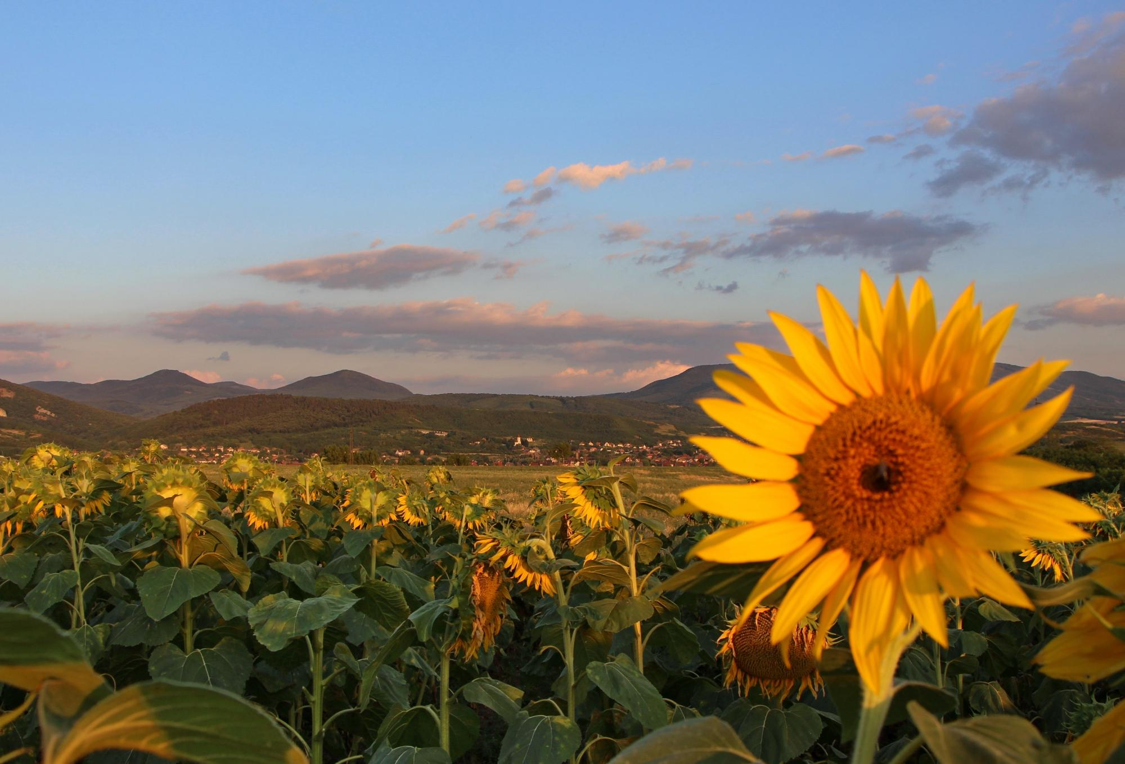
Csépe Attila:
Tar község bel- és külterületeinek
földrajzi nevei és megjelölései
(saját fotókkal)
Tar község az Emerenciásról, háttérben a Mátra, Ágasvár és Óvár

Slide 2
Motiváció
Indíttatás
Az Oldal-hegy aljában a Rom és a templom, szemben a Cserháttal

Slide 3
Módszerek
Az Oldal-hegy, Tar központi belterület, Óvár és Matúz, Katruzsa

Slide 4
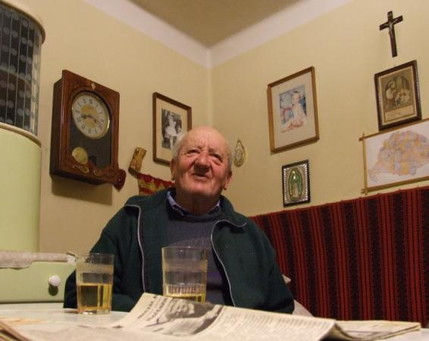
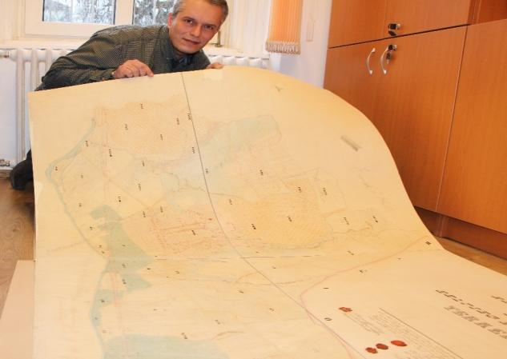
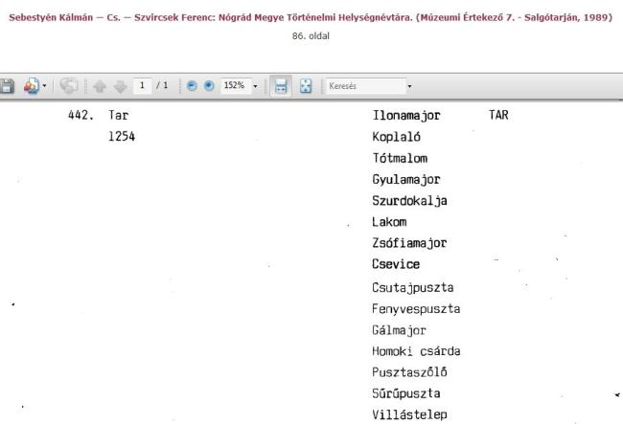
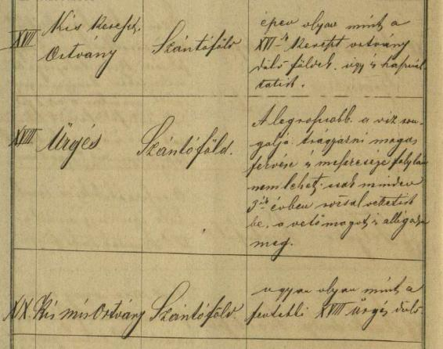
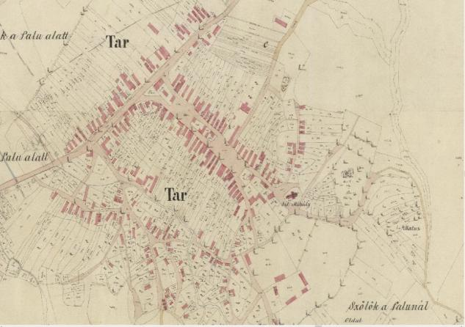
Terepbejárások, GPS adatok
Interjúk, kérdések
Levéltárak
Internet, adatbázisok
Iratok, kimutatások
Térképek

Slide 5
Segítők
Az Ágasvár, Csevice-völgy, Vároldal, Madarász patak

Slide 6
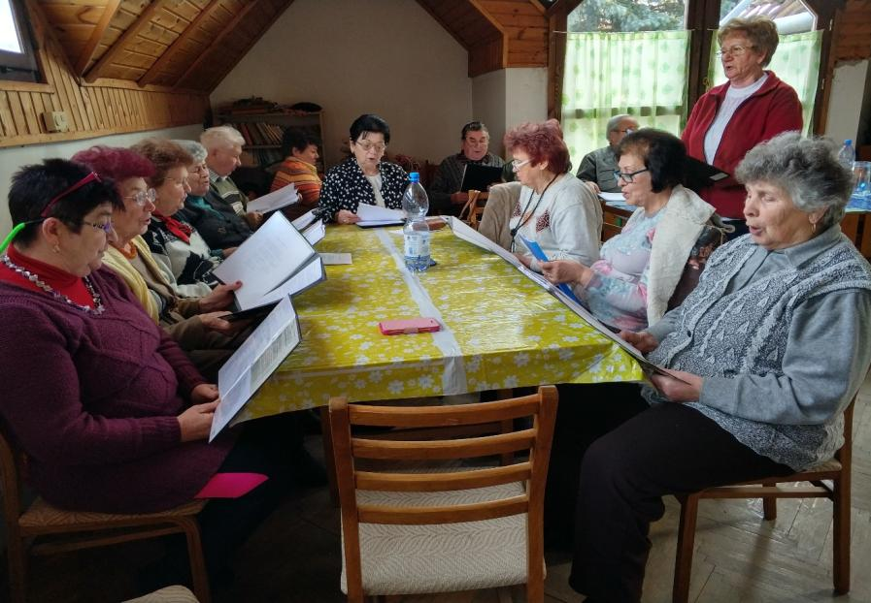
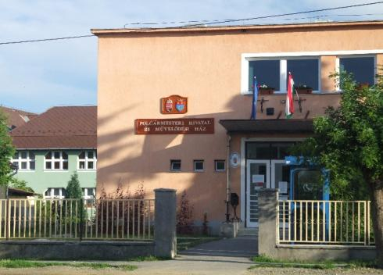
Tari Nyugdíjas Egyesület
és magánszemélyek, összesen 43 fő
Tar Község Önkormányzata
Egererdő Zrt., Bátonyterenye Erdészet
Nógrád Megyei Földhivatal

Slide 7
Eredmények
Felső-csevice rét, háttérben a Bánya-tető, Farkaslyuk-oldal

Slide 8
43 térkép betűszintű tanulmányozása, a település fejlődésének bemutatása. Történelmi, a már elfelejtett földrajzi nevek felkutatása. GPS koordináta pontosságú meghatározás. 1530 földrajzi név és jelölő, változataikkal: 608 tari helyszínről.
Adatközlő által a gyűjtés során készített külterületi térkép

Slide 9
Hely jelölők Google rendszerben, Tar külterület, déli részek

Slide 10
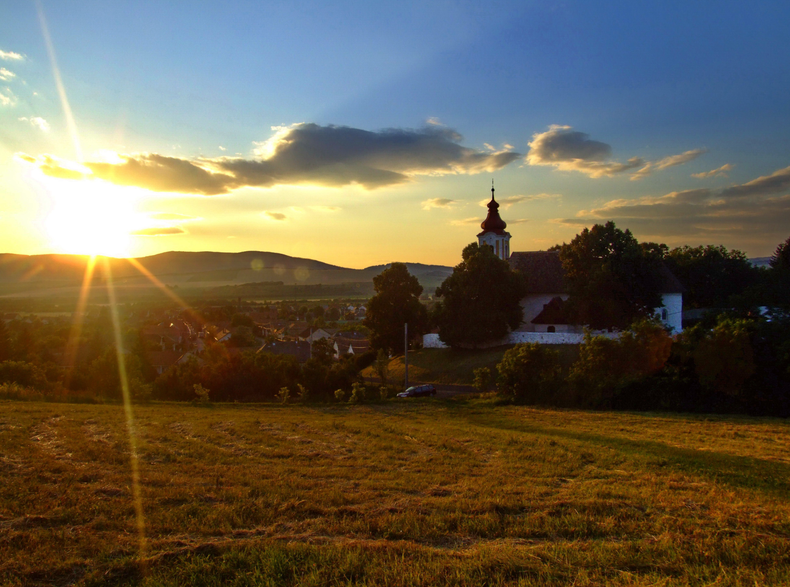
További gyűjtéseim
A templom, Petőfi utca, Hosszú rétek, Cserhát

Slide 11
Tar községgel kapcsolatos:
Helytörténet
Demográfia
Történelmi tari családok kutatása
Pokoljárás históriák
Ragadványnevek
Viseletek
Dalok
Szokások
Régi képek szkennelt gyűjtése
Régi tárgyak fotózással gyűjtése
Jelenkori események megörökítése
Tar Lőrinc erődített udvarházának romja

Slide 12
Köszönöm a figyelmet!
Áhitat – a tari templomban

